Slide 1
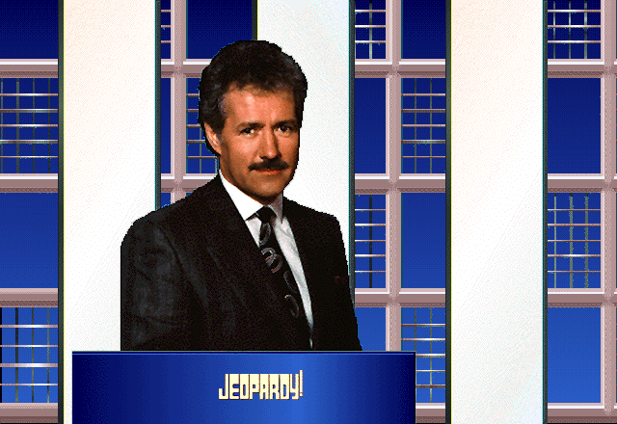


Slide 2
Desayuno

Slide 3
Comida

Slide 4
Bebidas

Slide 5
Estados físicos
y anímicos

Slide 6
Sustantivos

Slide 7
Días
feriados

Slide 8
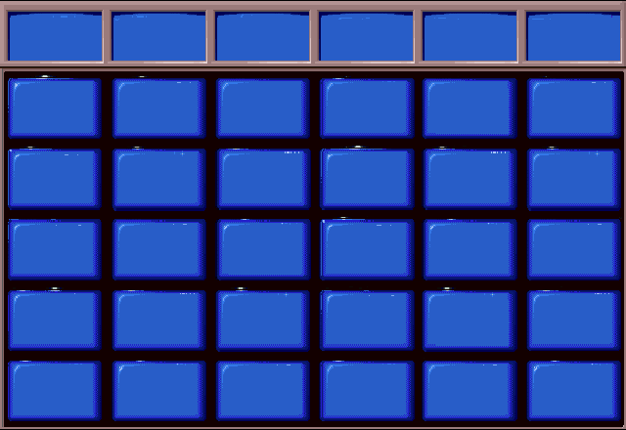
Estados
físicos y
anímicos
Sustantivos
Días
feriados
Desayuno
Comida
Bebidas
$100
$100
$100
$100
$100
$100
$200
$200
$200
$200
$200
$200
$300
$300
$300
$300
$300
$300
$400
$400
$400
$400
$400
$400
$500
$500
$500
$500
$500
$500

Slide 9
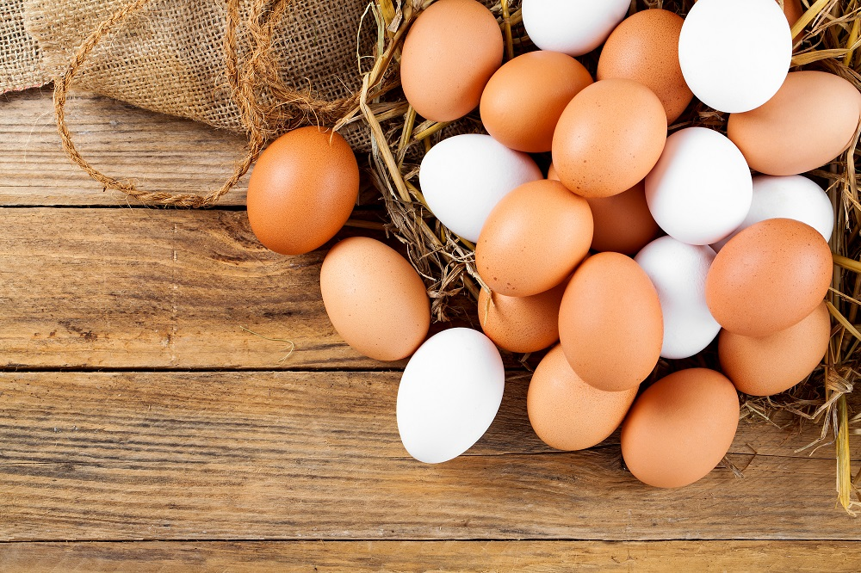
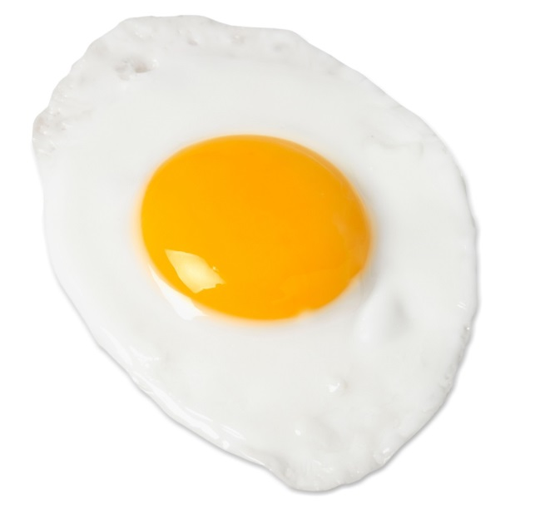

Slide 10
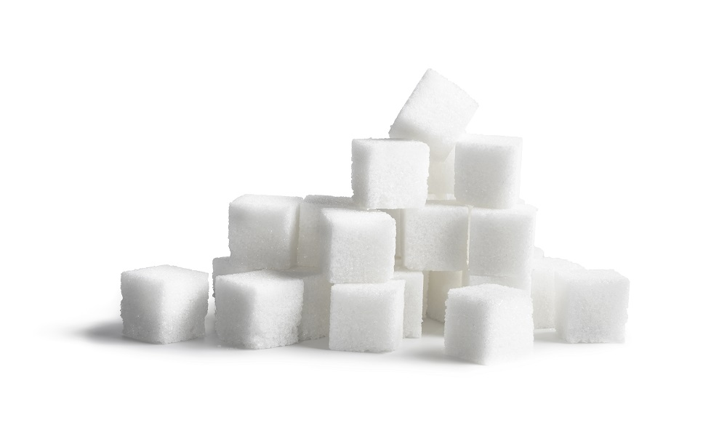

Slide 11
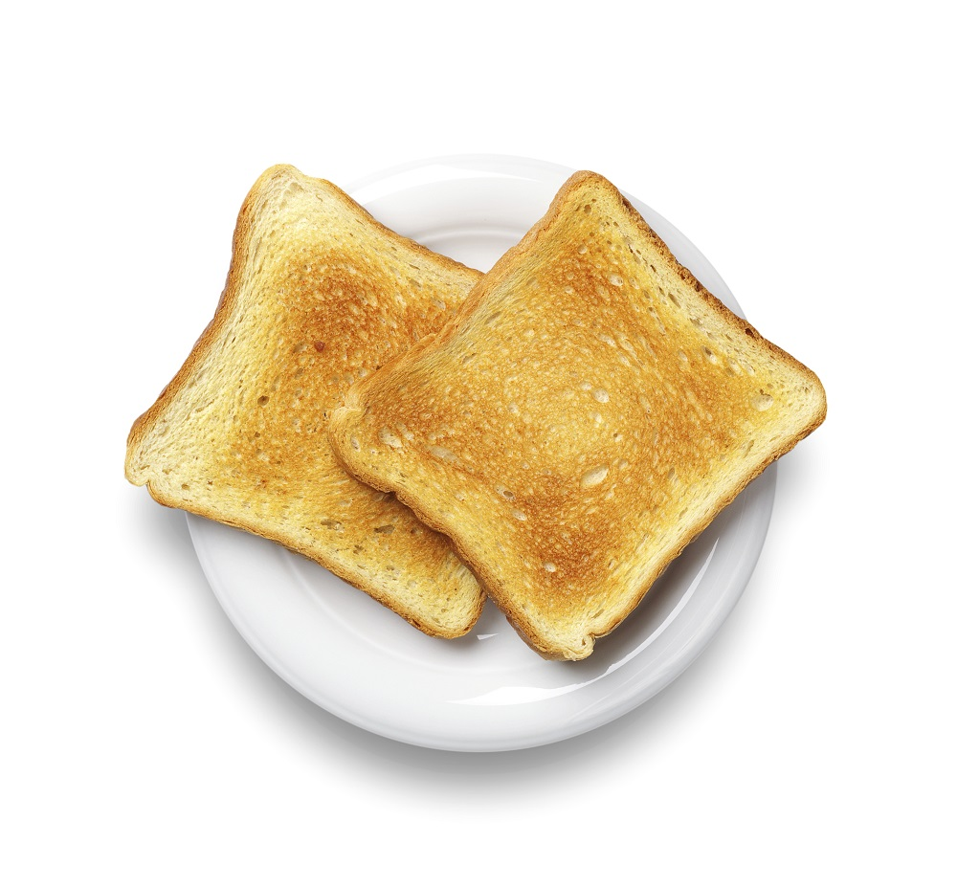

Slide 12
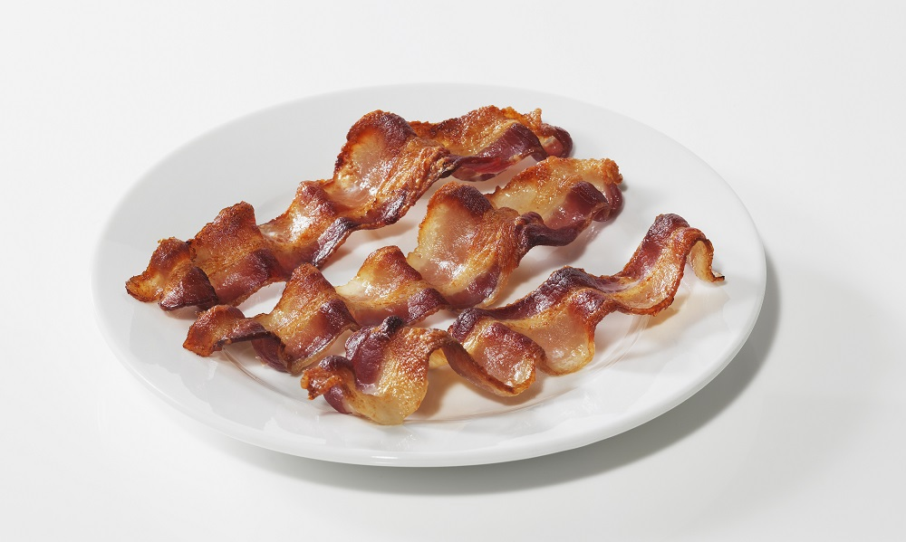

Slide 13
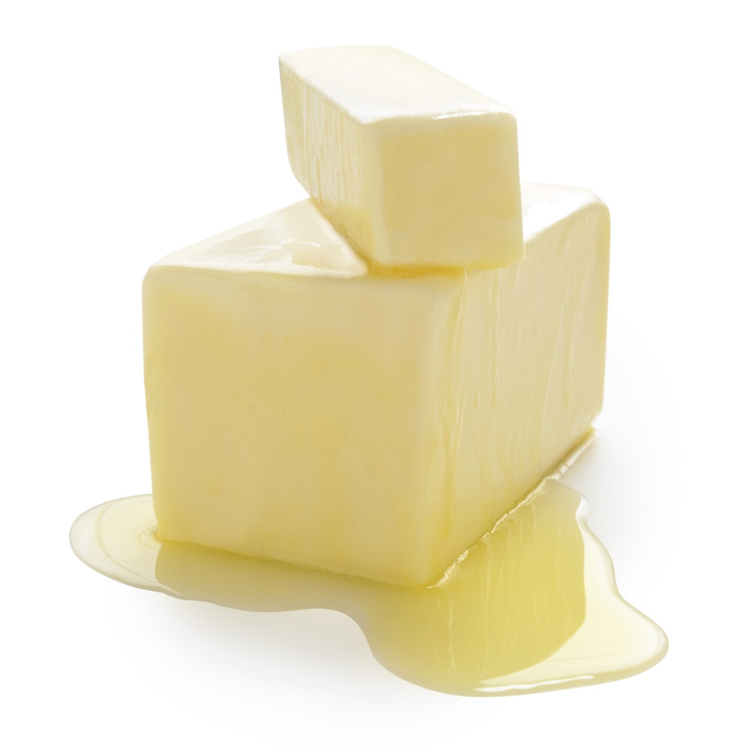

Slide 14
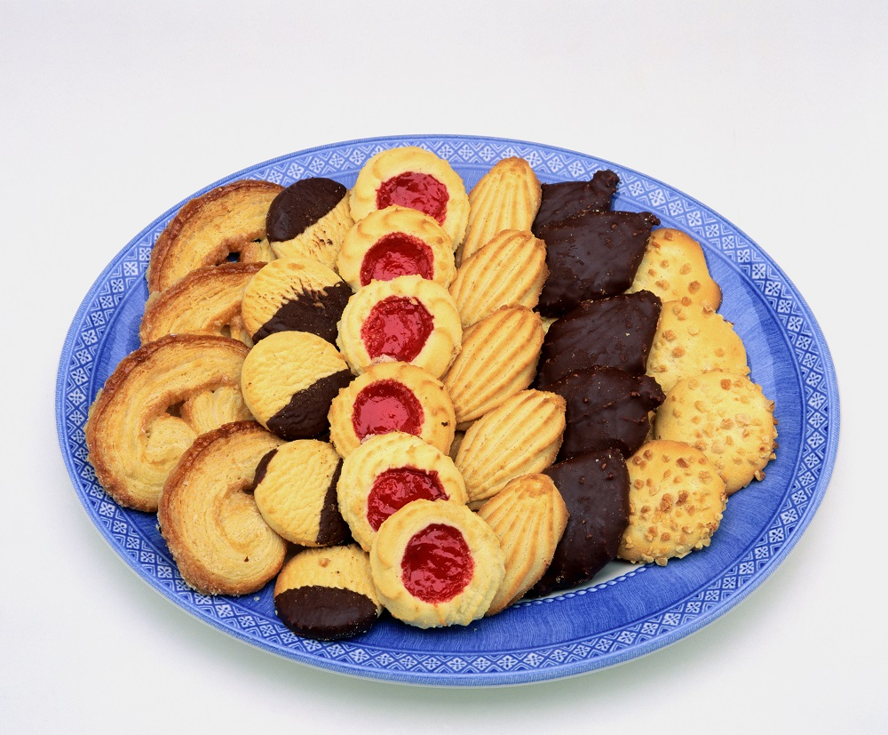

Slide 15
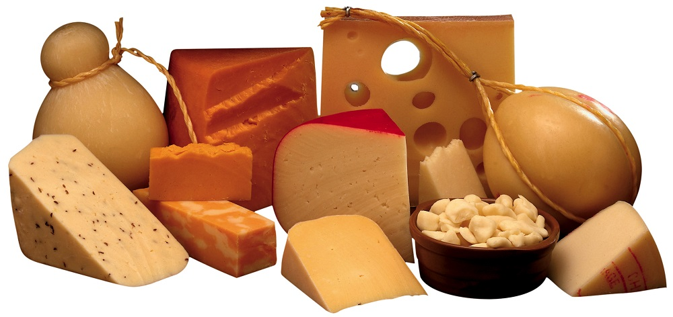

Slide 16
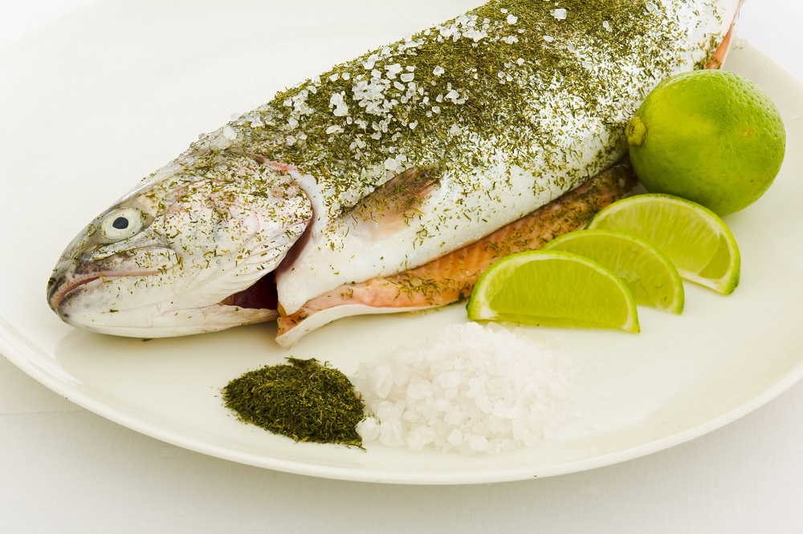

Slide 17
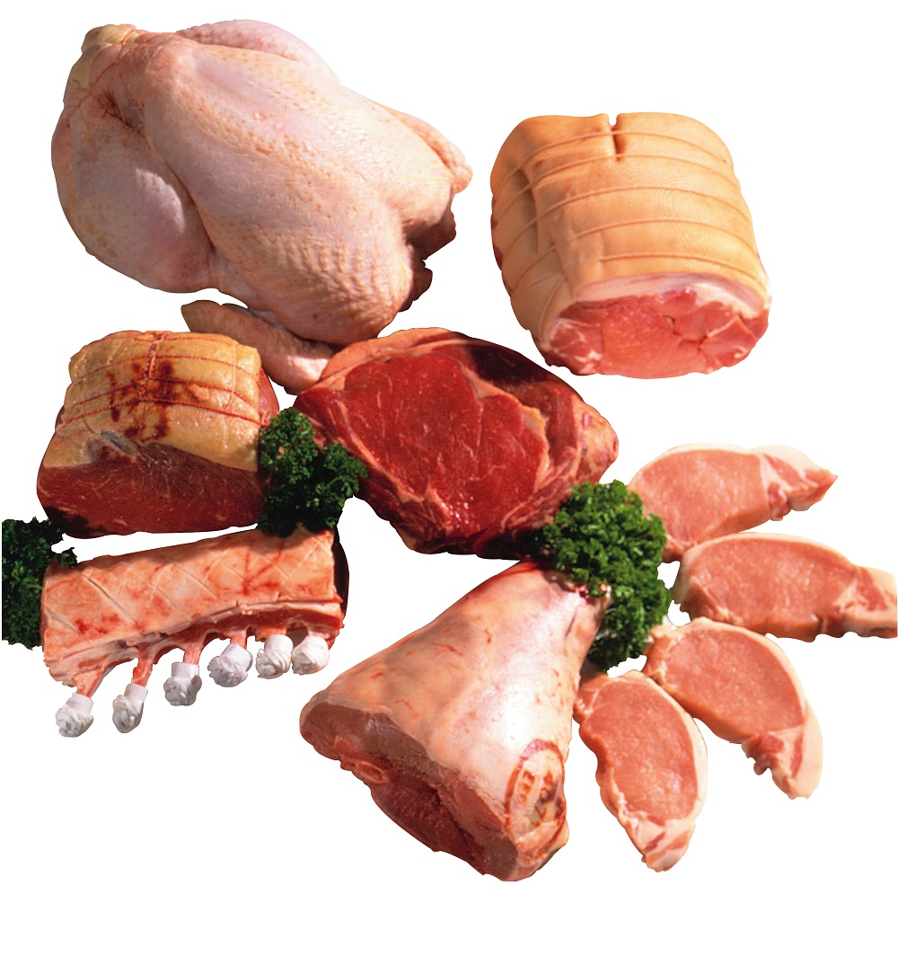

Slide 18
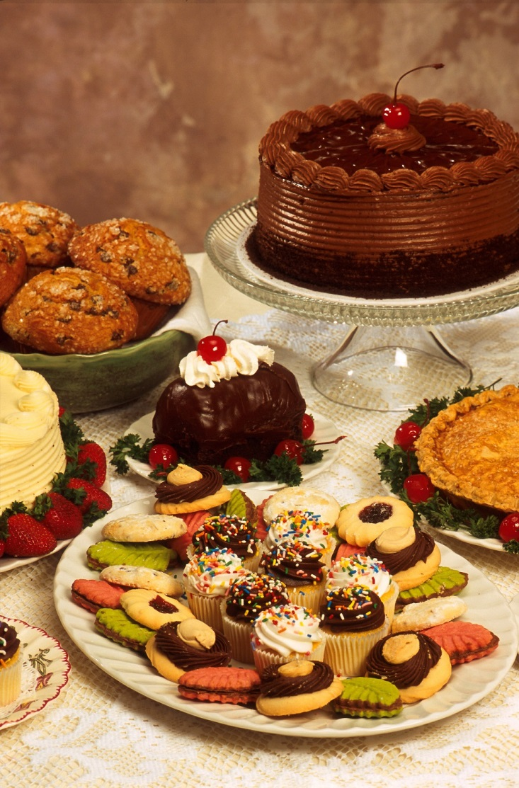
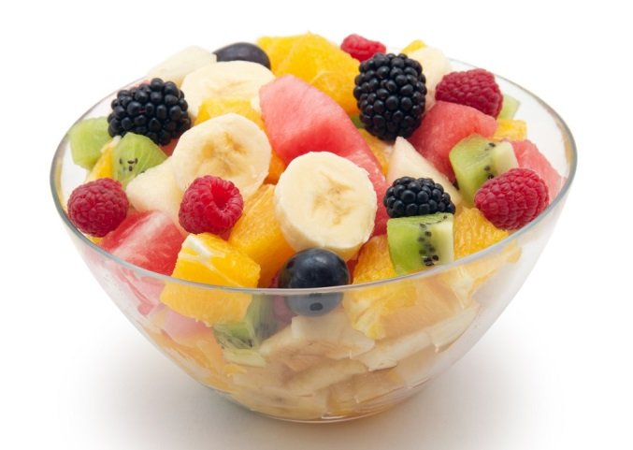
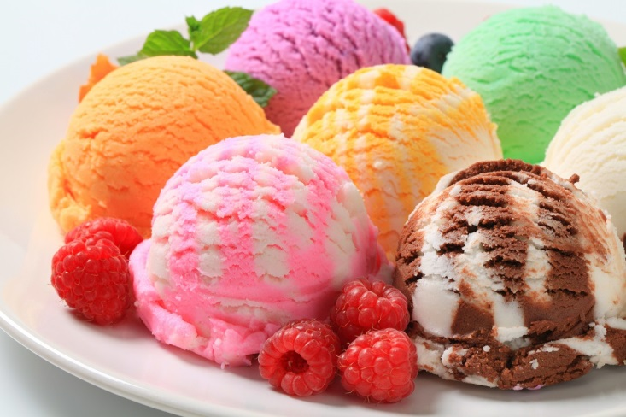

Slide 19
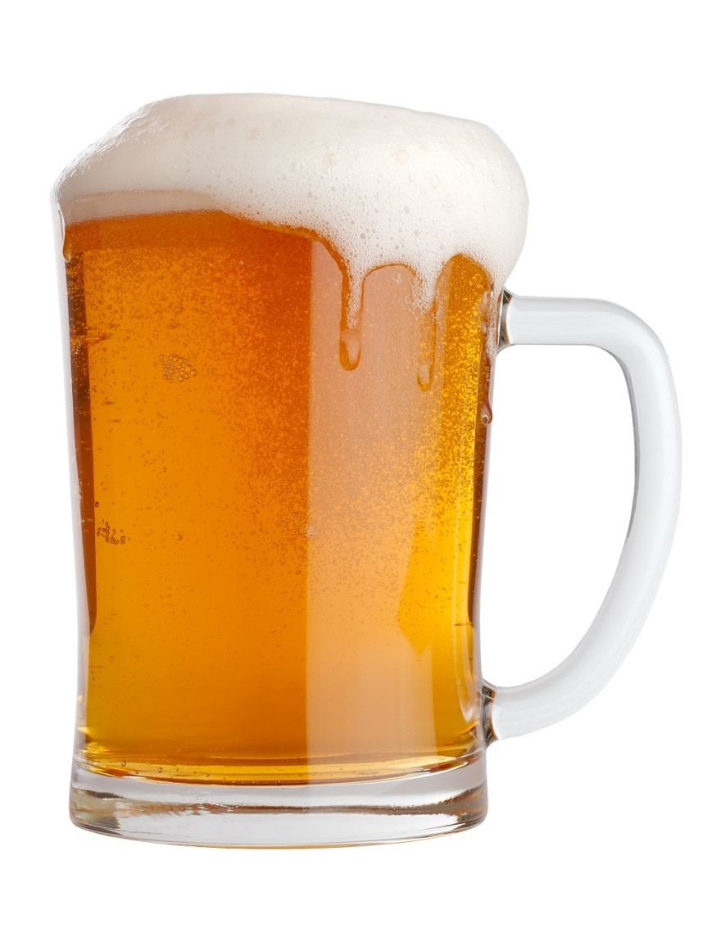

Slide 20
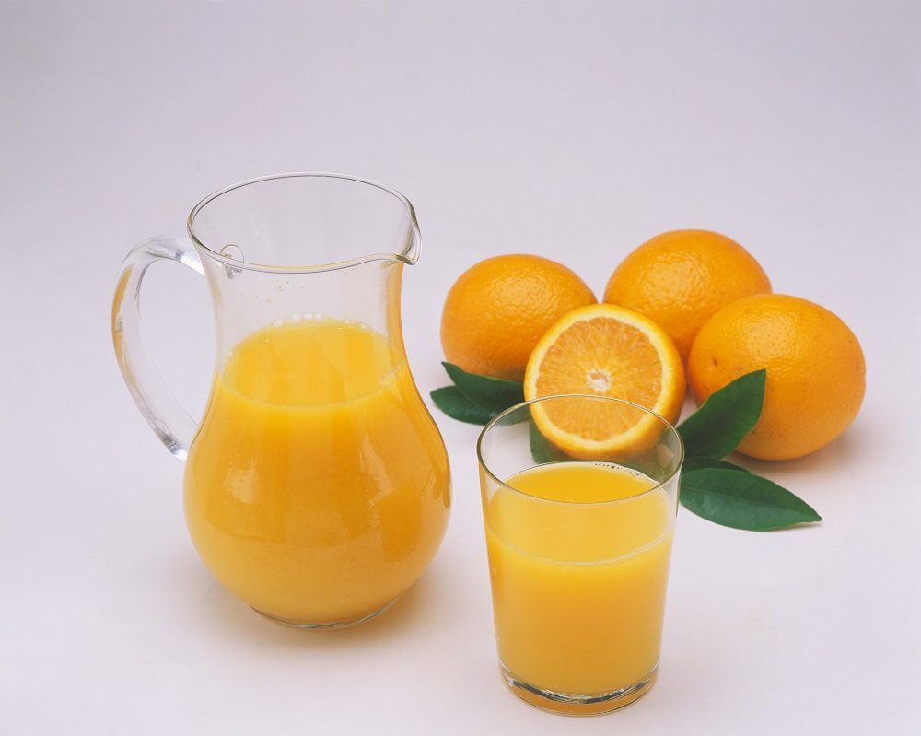

Slide 21
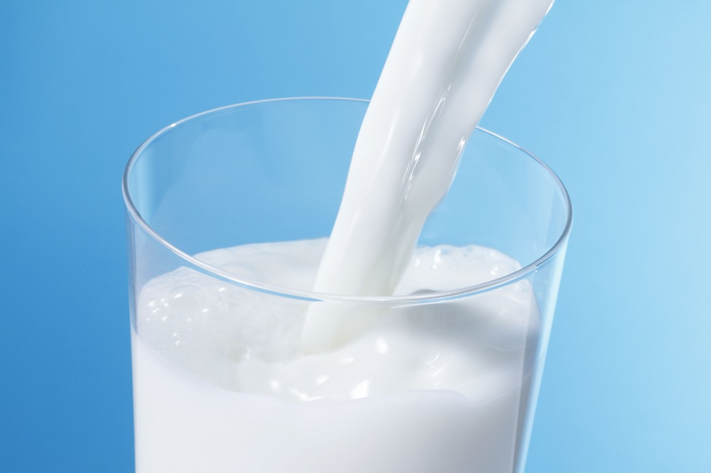

Slide 22
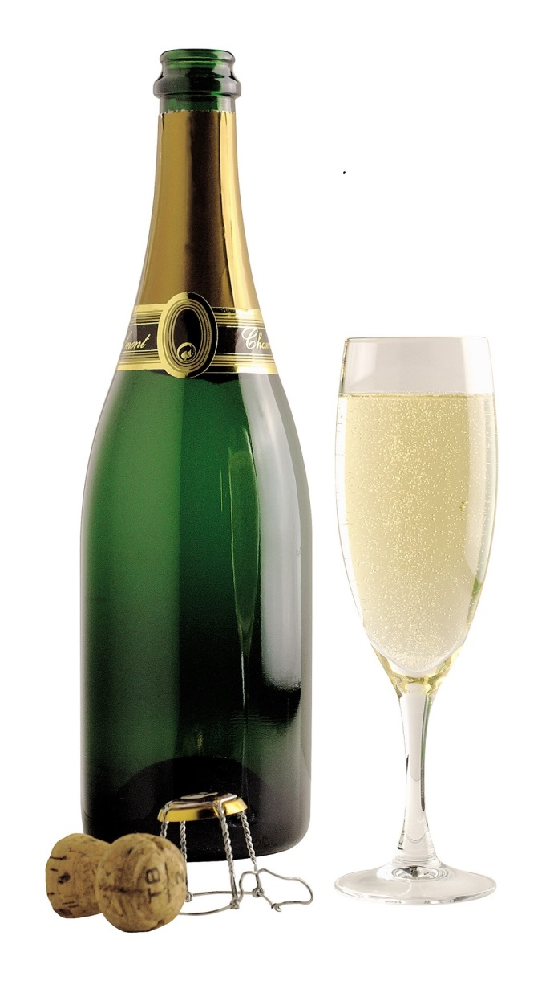

Slide 23
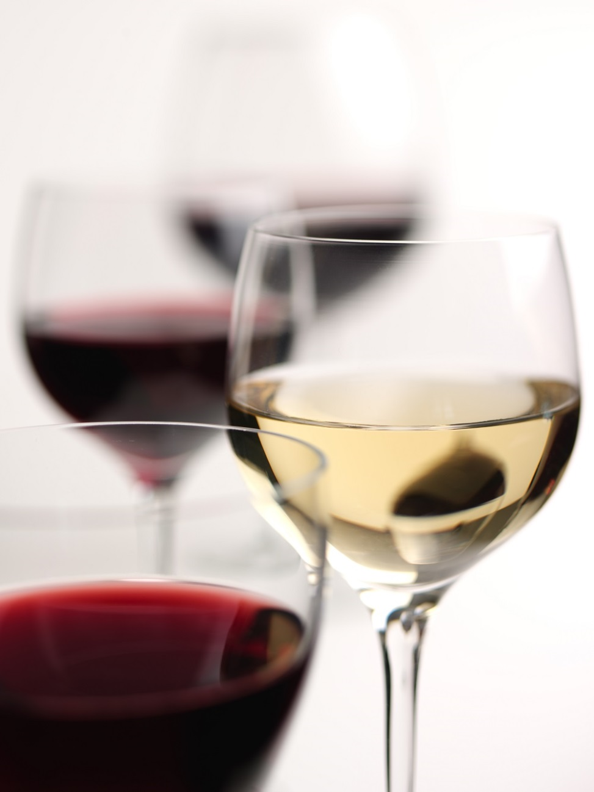

Slide 24
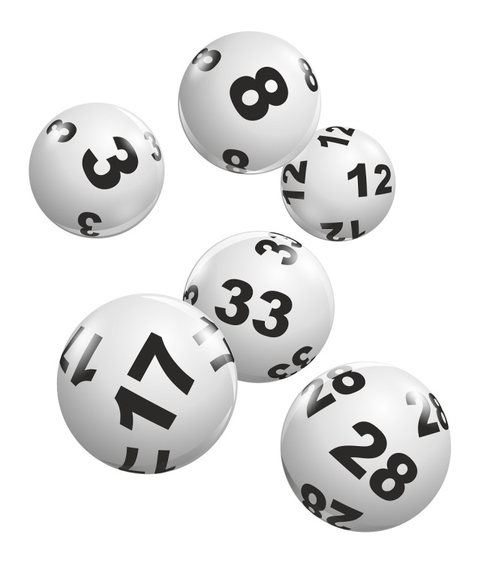
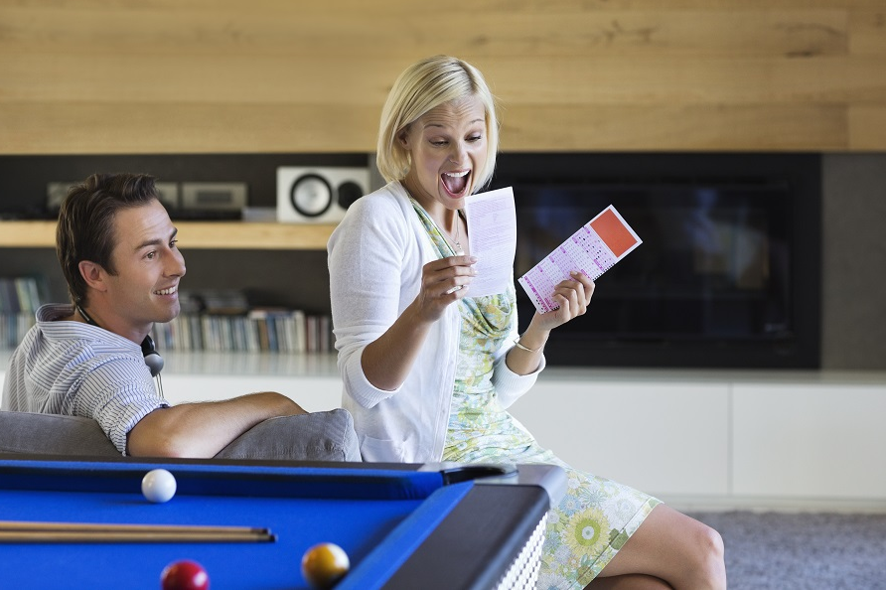
¿Cómo están la muchacha?

Slide 25
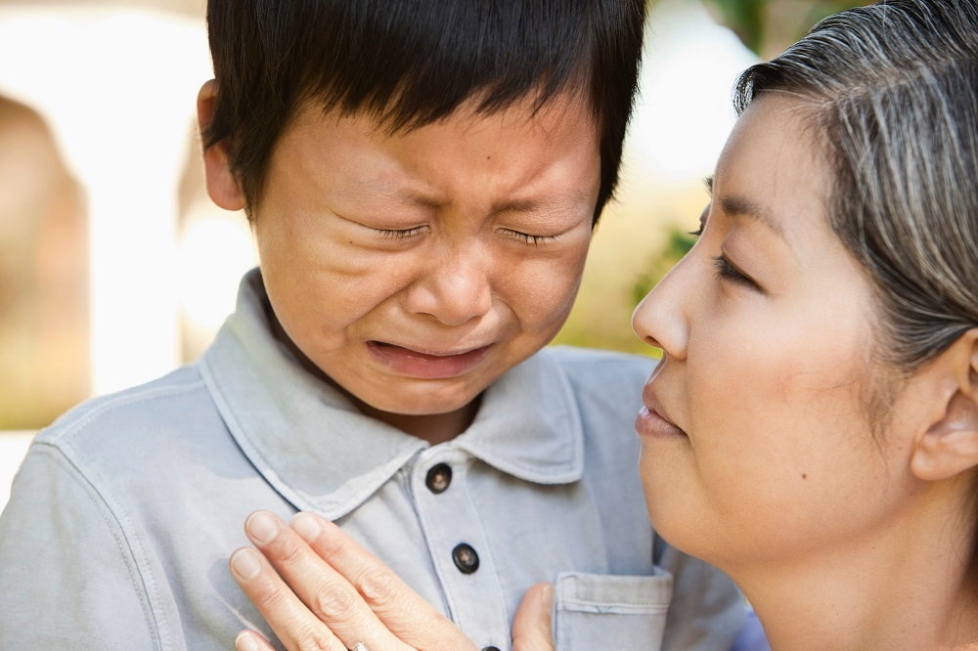
¿Cómo está el niño?

Slide 26
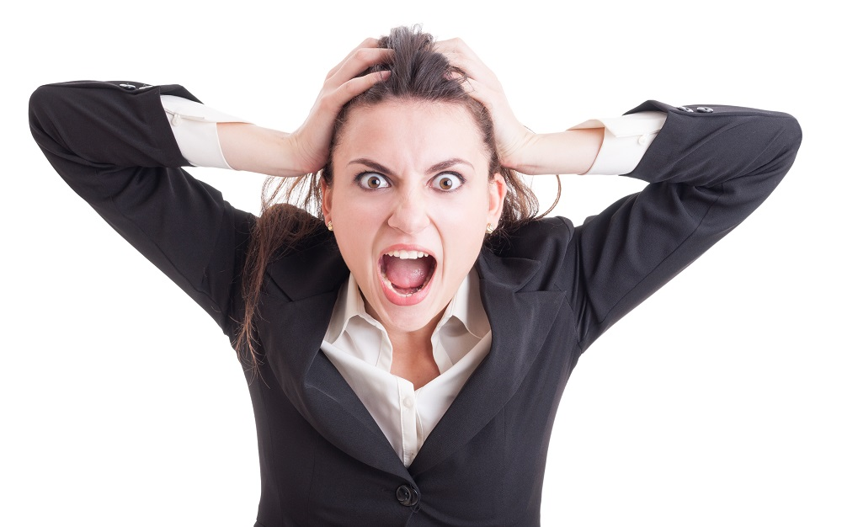
¿Cómo están la señorita?

Slide 27
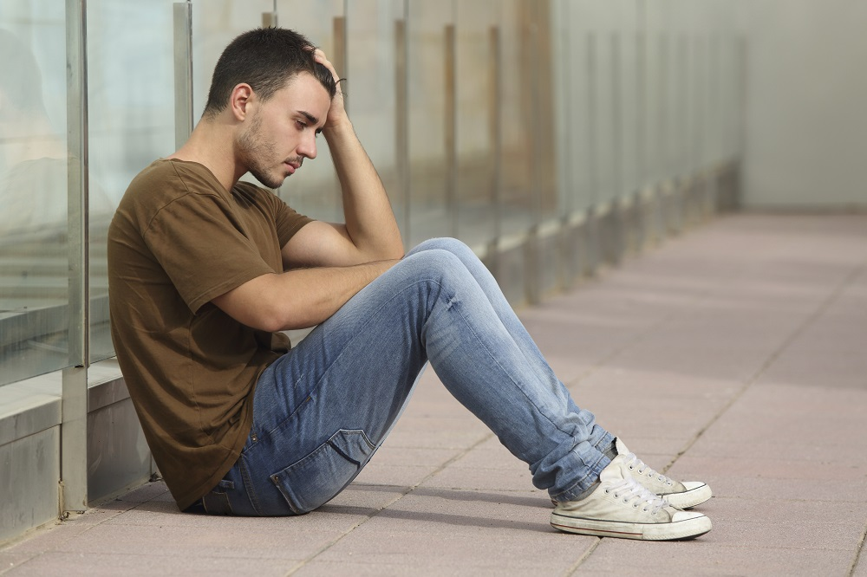
¿Cómo está el joven?
Problemas de familia,
de trabajo, de $$$...
¡¡ay, ay, ay!!

Slide 28
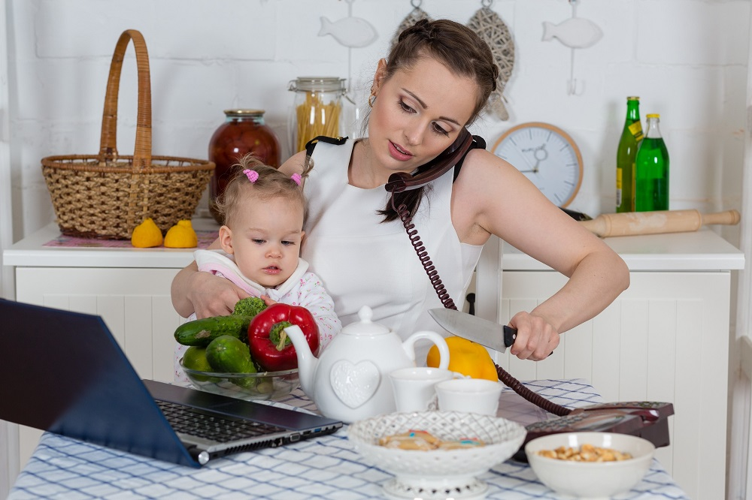
¿Cómo está la mamá?

Slide 29
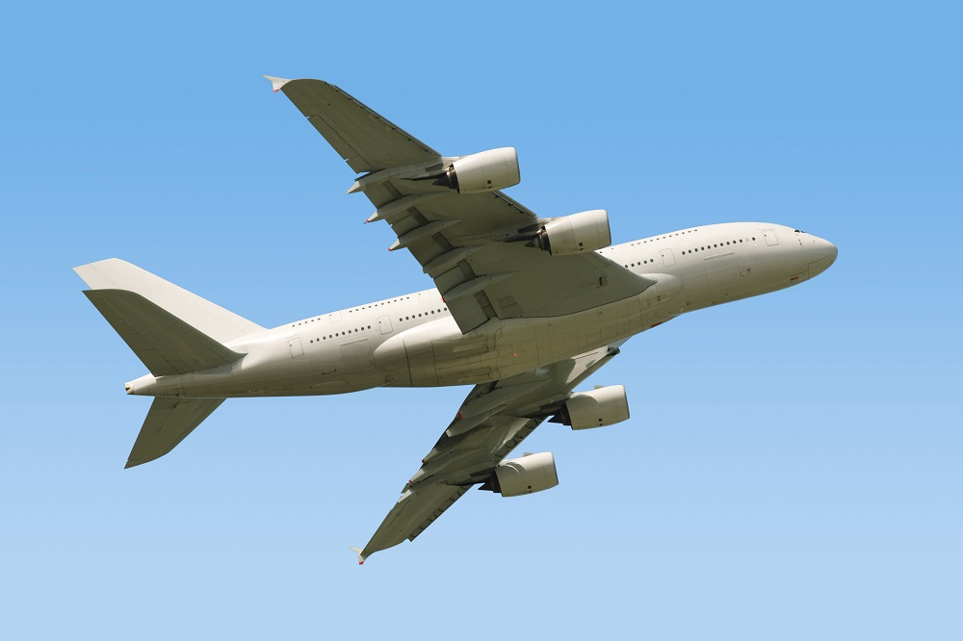

Slide 30
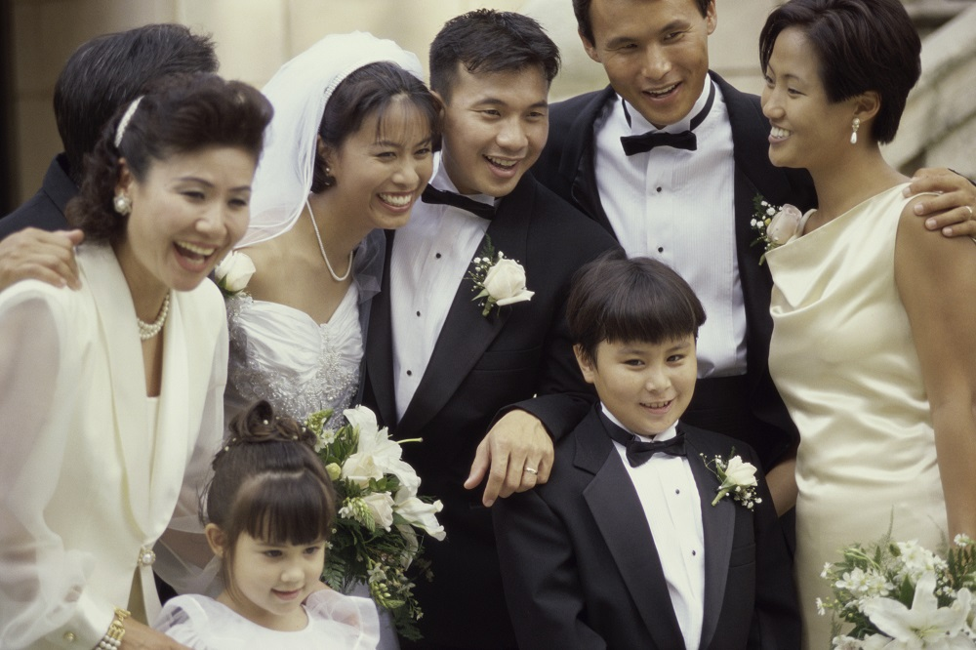

Slide 31
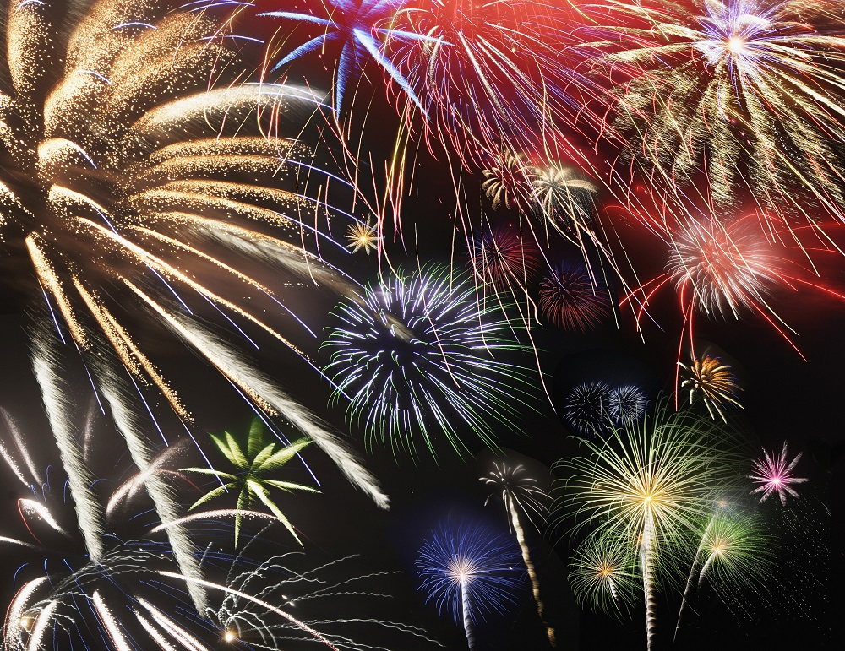

Slide 32
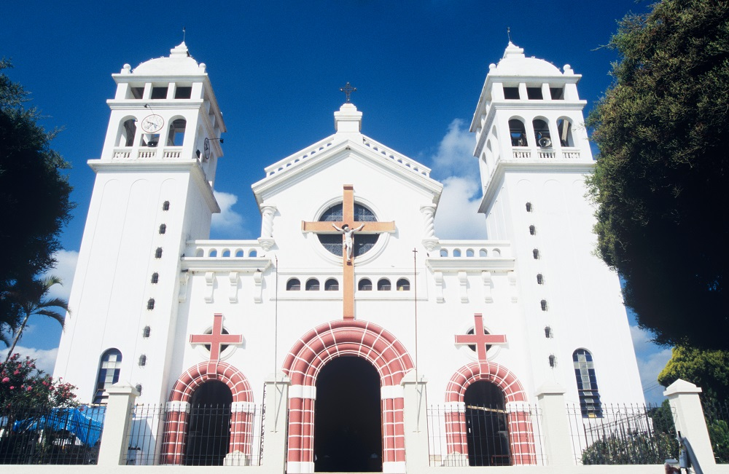

Slide 33
¡¡Doble
del día!!

Slide 34
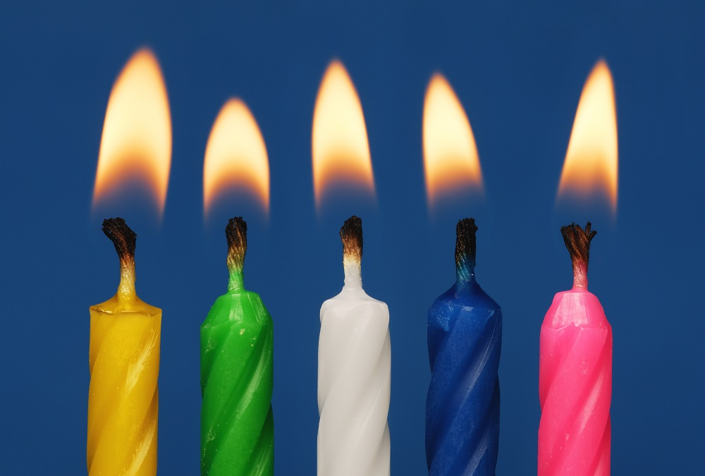

Slide 35
El 14 de febrero
se celebra el
Día de _____.

Slide 36
El cuarto jueves
de noviembre
se celebra el
Día de _____.

Slide 37
El 31 de octubre
se celebra el
Día de _____.

Slide 38
El 2 de noviembre
se celebra el
Día de _____.

Slide 39
El 6 de enero
se celebra el
Día de _____.

Slide 40
¡¡Jeopardy
doble!!

Slide 41
Más
sustantivos

Slide 42
Más comida

Slide 43
Más días
feriados

Slide 44
Más estados
físicos y
anímicos

Slide 45
Acción
(verbos)

Slide 46
El Salvador,
Honduras y
Nicaragua

Slide 47
Más estados
físicos y
anímicos
Acción
(verbo)
El Salvador,
Honduras y
Nicaragua
Más
sustantivos
Más
comida
Más días
feriados
$200
$200
$200
$200
$200
$200
$400
$400
$400
$400
$400
$400
$600
$600
$600
$600
$600
$600
$800
$800
$800
$800
$800
$800
$1000
$1000
$1000
$1000
$1000
$1000

Slide 48
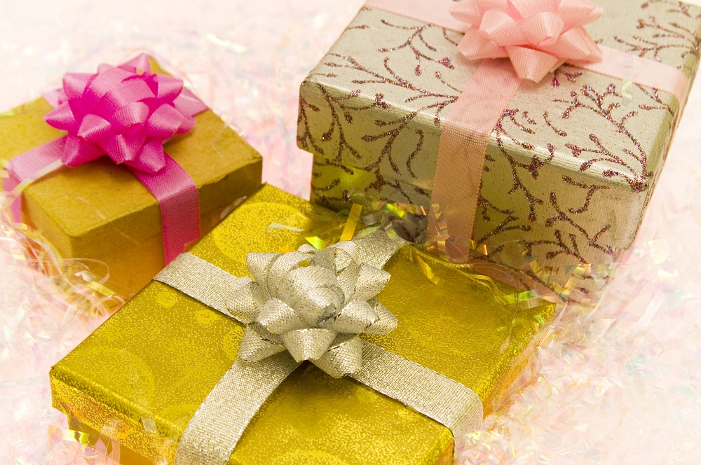

Slide 49
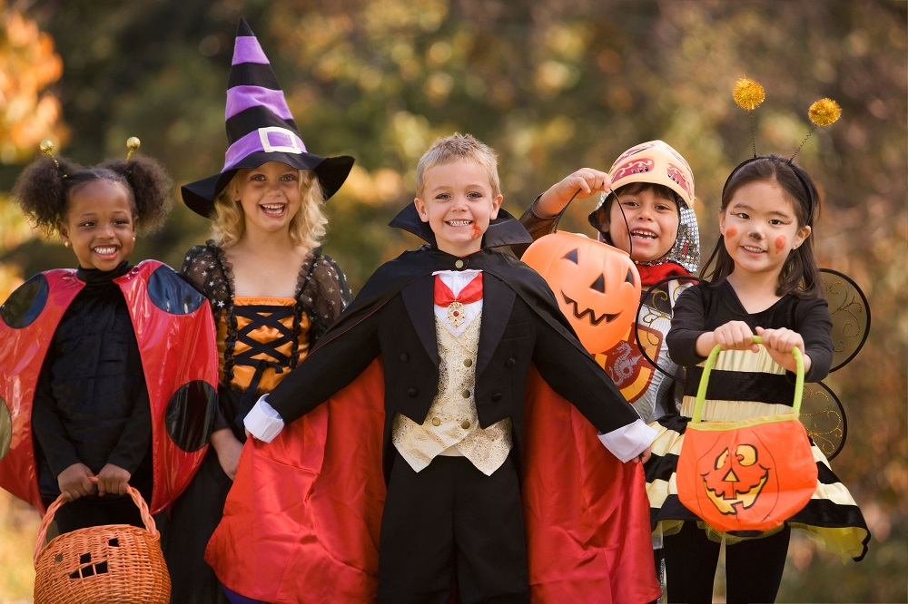
¿Qué llevan estos niños?

Slide 50
¡¡Doble
del día!!

Slide 51
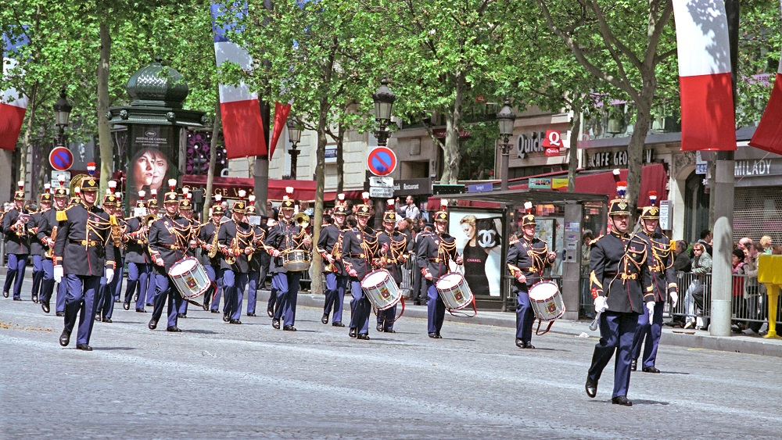

Slide 52
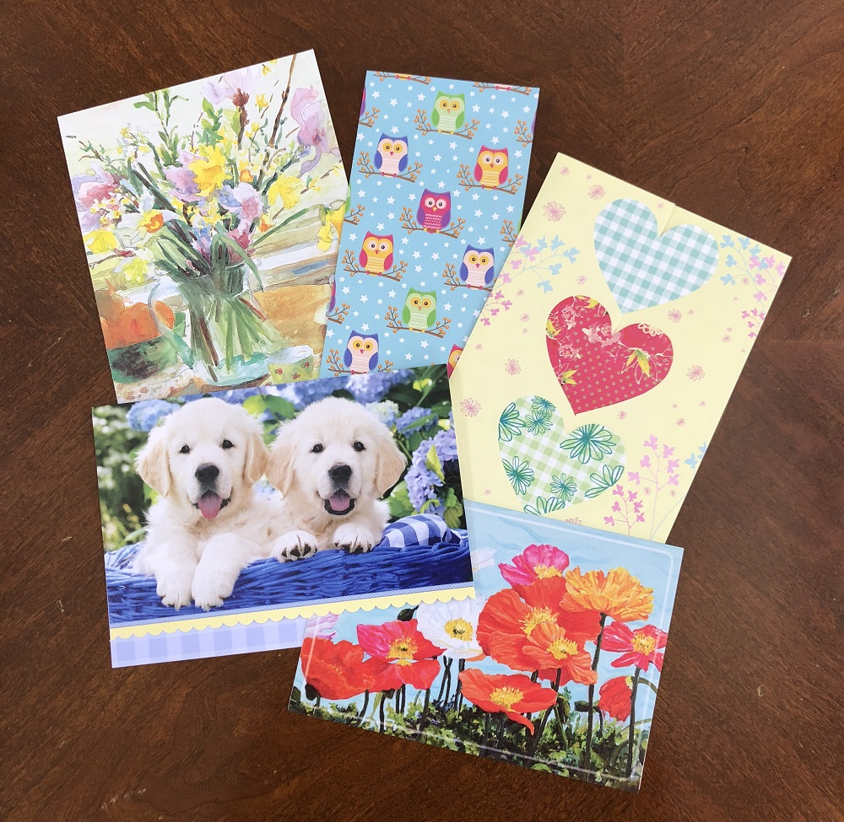

Slide 53
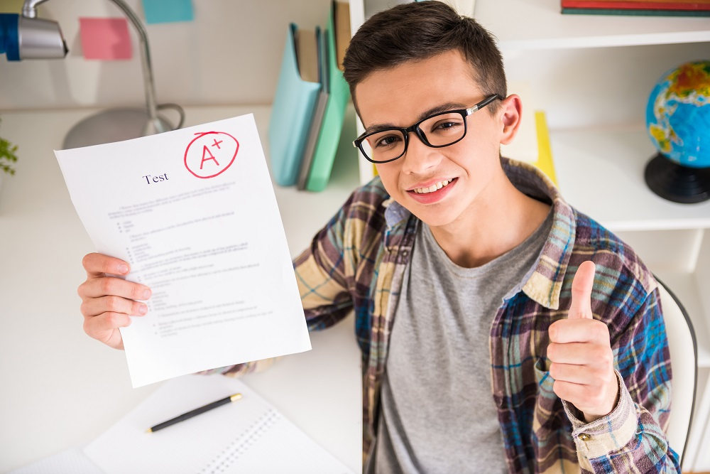

Slide 54
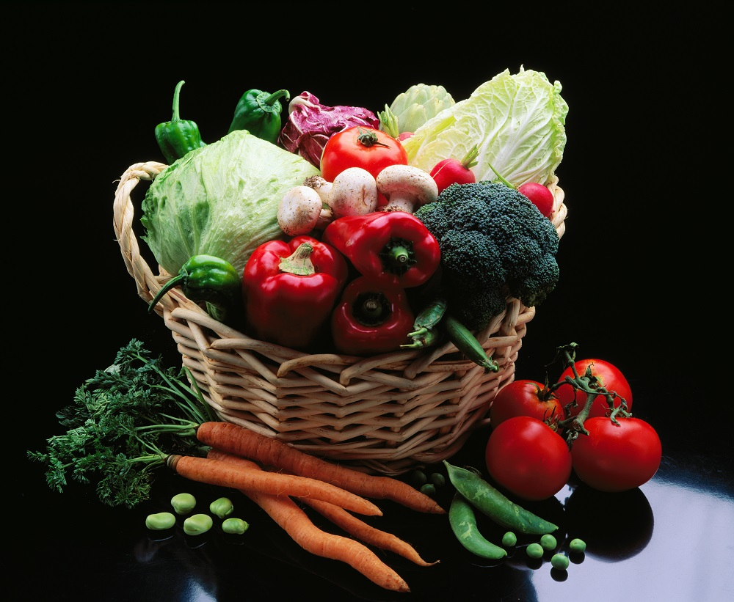

Slide 55
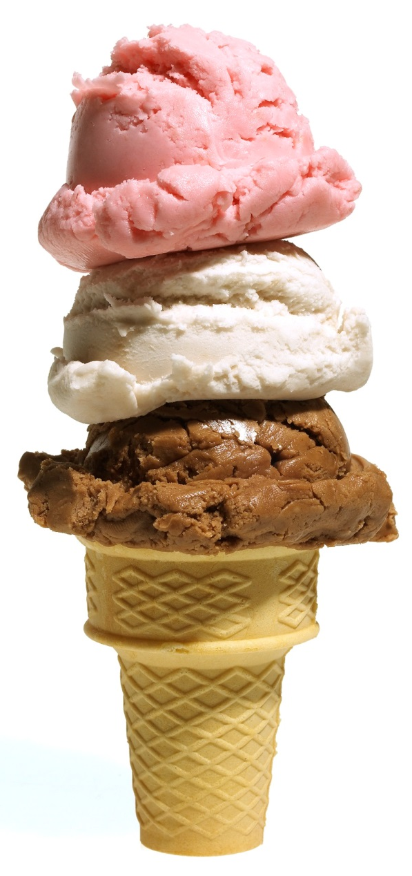
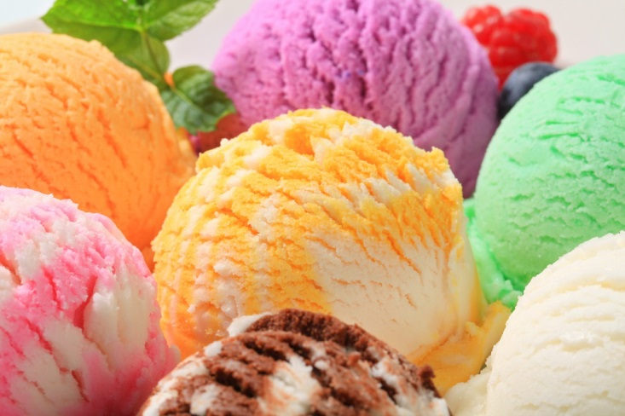

Slide 56
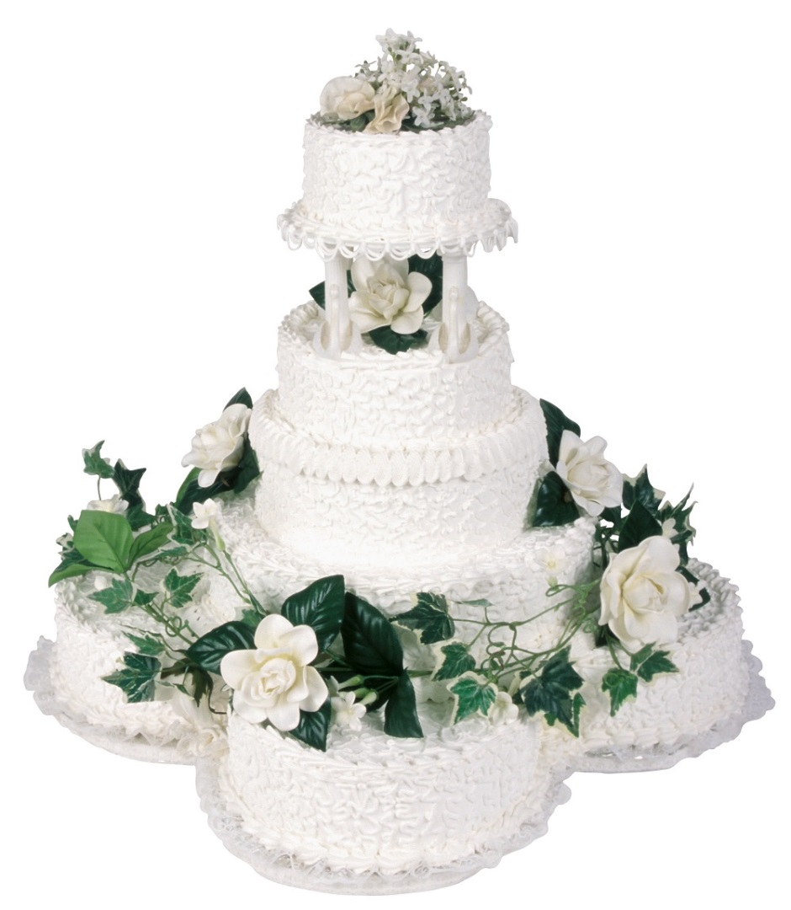
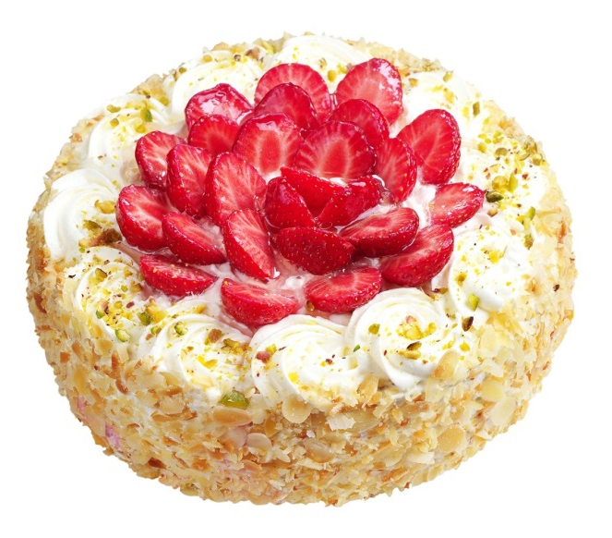

Slide 57
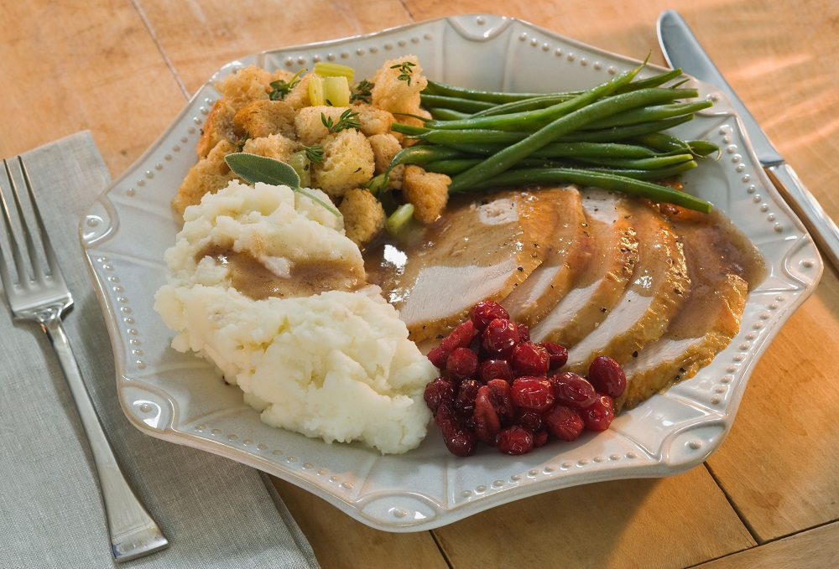

Slide 58
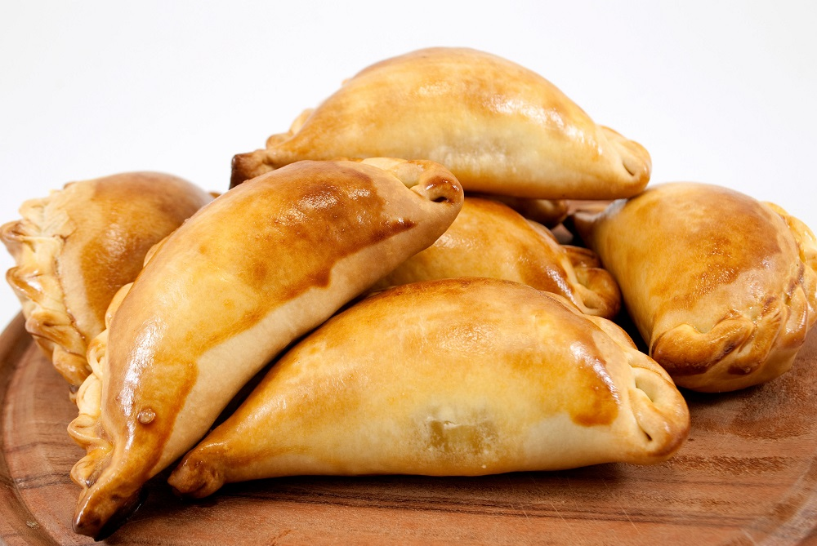

Slide 59
Muchas personas le dan
la bienvenida a este
primer día de enero
con bailes y fiestas.

Slide 60
En este día, hay muchos
fuegos artificiales en la
noche para celebrar un
evento histórico en el país.

Slide 61
Es la semana antes
del Domingo de Pascua.
Las personas religiosas
asisten a varias ceremonias
en las iglesias.

Slide 62
En este día, las familias
hispanas se reúnen,
hay mucha comida y
a medianoche, todos van
a una misa especial.

Slide 63
Muchas personas
celebran el
último día del año
con los amigos.

Slide 64
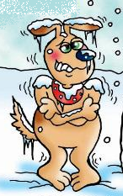
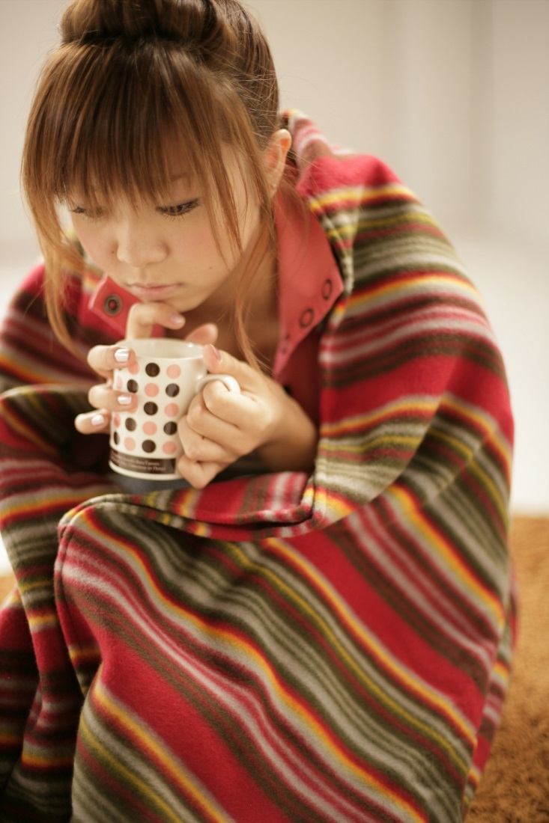
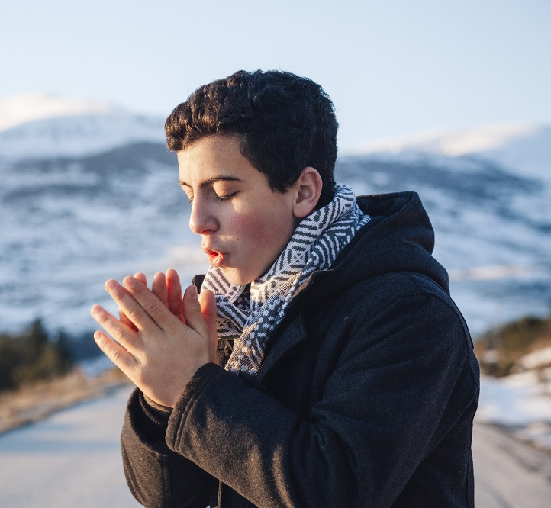

Slide 65
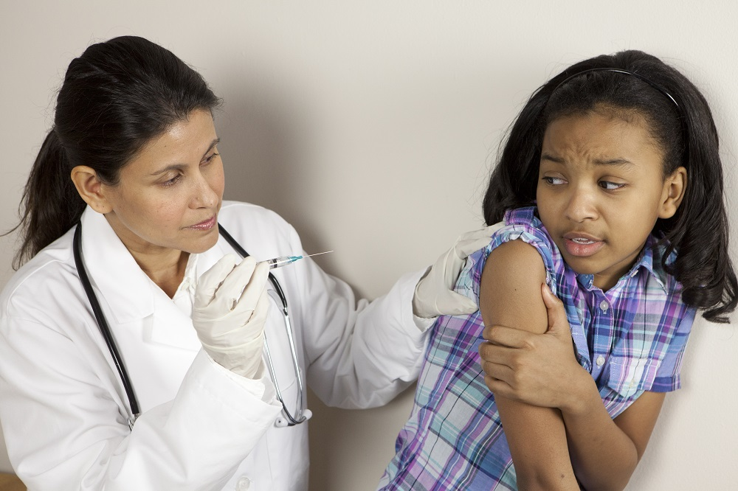
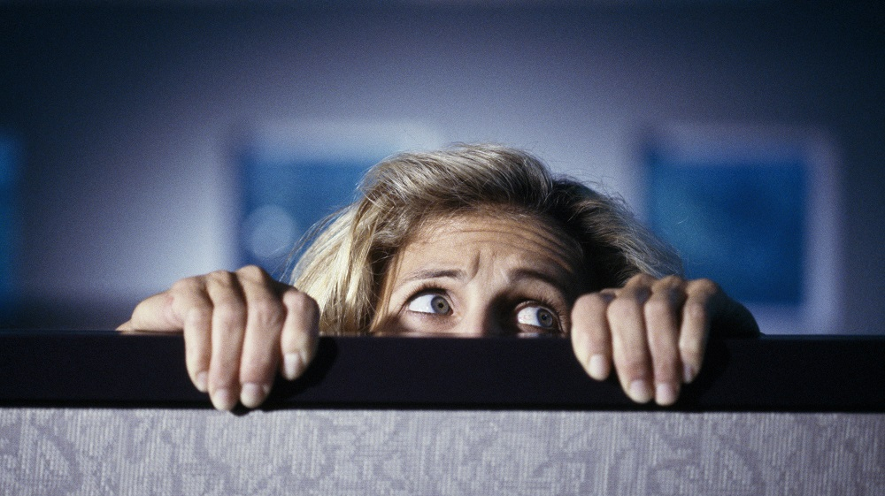

Slide 66
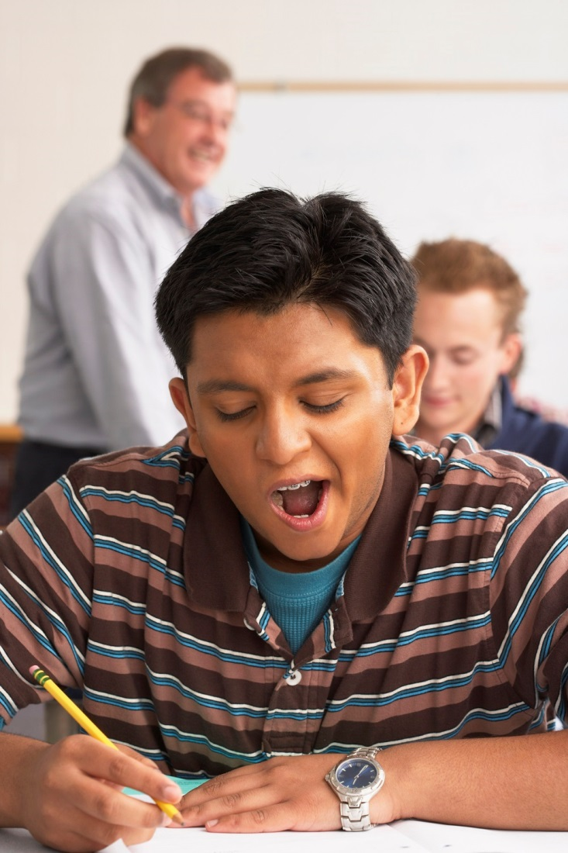
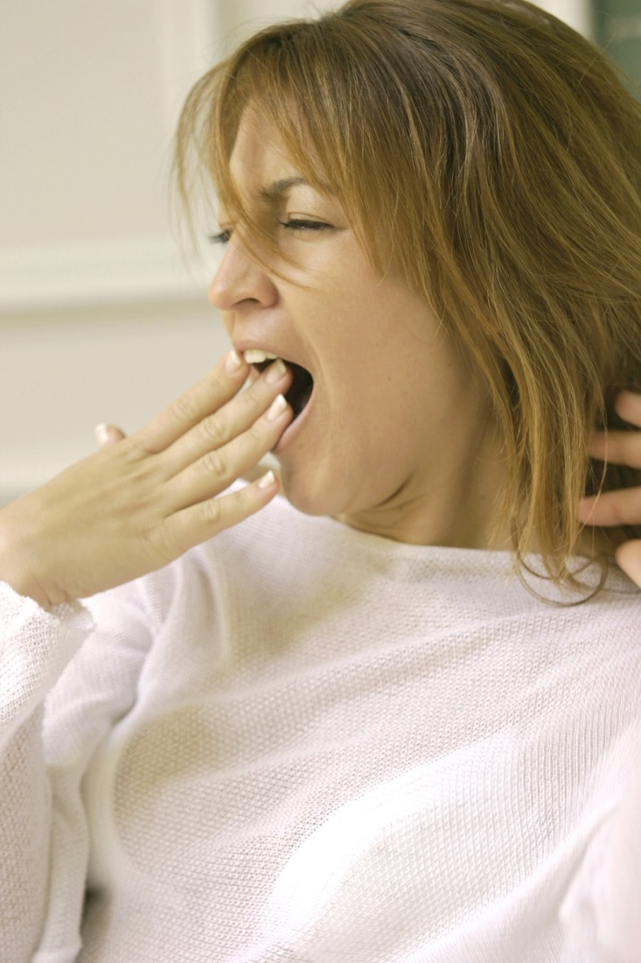

Slide 67


Slide 68

¡Oh, no! ¡Voy a llegar tarde al trabajo!

Slide 69



Slide 70


Slide 71


Slide 72


Slide 73

Mi novio Alejandro,
las vacaciones de
verano, ahhhhh…

Slide 74
Las ____ es el
plato nacional
salvadoreño.

Slide 75
Izalco en El Salvador y
Momotombo en Nicaragua
son_____.

Slide 76
blank

Slide 77
Algunos países hispanos
celebran la Nochevieja
comiendo 12 _____
a medianoche.

Slide 78
En Copán, _(país)_ ,
están las ruinas mayas
más grandes del mundo.

Slide 79
El Carnaval de la Ceiba
se celebra en ___. (país)

Slide 80
Jeopardy
final
celebraciones

Slide 81
¿Qué se celebra el
1° de noviembre?

Slide 82

Día de Todos
los Santos

